Slide 1
第五章 极限定理
第一节 大数定律
第二节 中心极限定理

Slide 2
“概率是频率的稳定值”。前面已经提到，当随机试验的次数无限增大时，频率总在其概率附近摆动，逼近某一定值。大数定律就是从理论上说明这一结果。
正态分布是概率论中的一个重要分布，它有着非常广泛的应用。中心极限定理阐明，原本不是正态分布的一些随机变量总和的分布，在一定条件下可以渐近服从正态分布。
这两类定理是概率统计中的基本理论，在概率统计中具有重要地位。

Slide 3
第一节 大数定律
一、依概率收敛定义
二、马尔可夫大数定律
三、切比雪夫大数定律
四、伯努利大数定律
五、辛钦大数定律

Slide 4
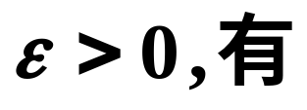
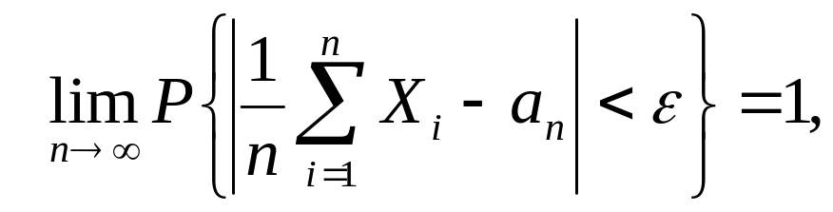
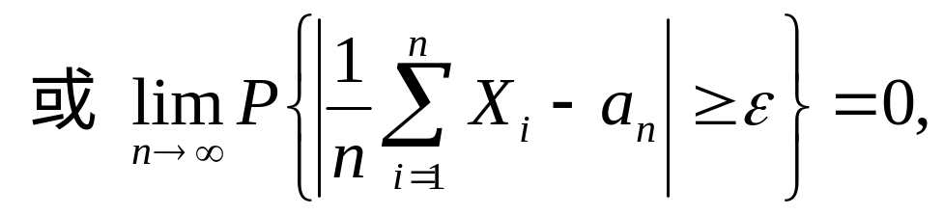
定义1.
对任意
本结果由俄国数学家切比雪夫于1866年证明，是关于大数定律的普遍结果，许多大数定律的古典结果都是它的特例。

Slide 5
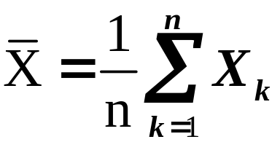
大数定律讲述的是：
n 个随机变量的算术平均

Slide 6
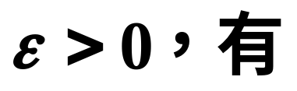
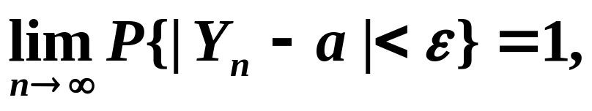
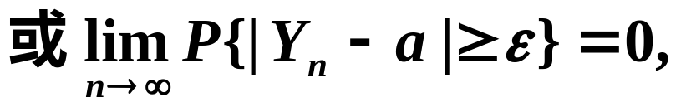
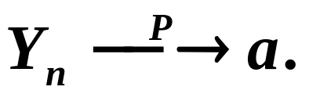
定义2.(依概率收敛)
若对任意
想想：数列的收敛性定义，比较数列与随机变量序列
收敛性的区别。

Slide 7
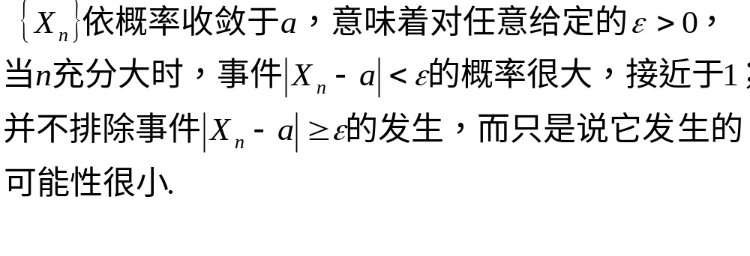

注 :

Slide 8
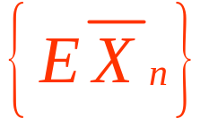

本书只研究{X_{n}}中每一个随机变量的期望EX_{n}均存在的情况,此时常数列{a_{n}}取为 .即对 ，有
随机变量序列具有的性质不同，相应的大数定律就有各种不同的形式.下面介绍几种基本的大数定律.

Slide 9
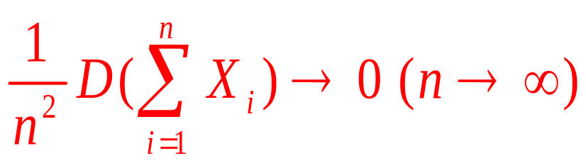
定理1（马尔可夫大数定律）
设X₁，X₂，…，X_{n}，… 为一列随机变量，每个随机变量的方差存在，且（马尔可夫条件）
则{X_{n}}服从大数定律，即

Slide 10
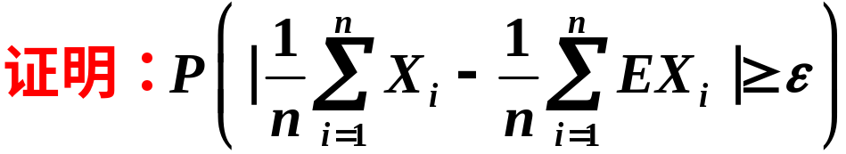
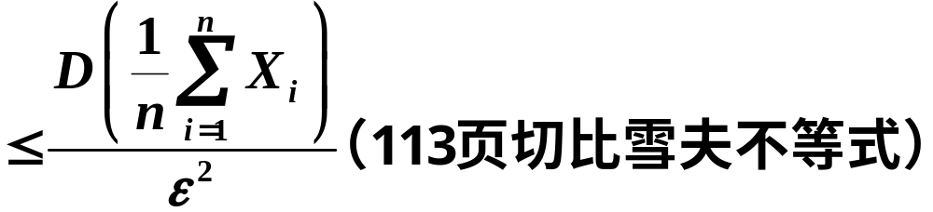
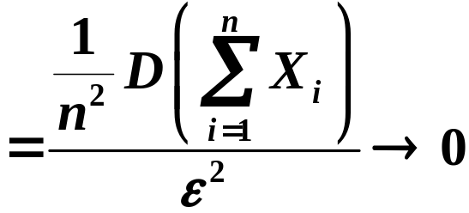
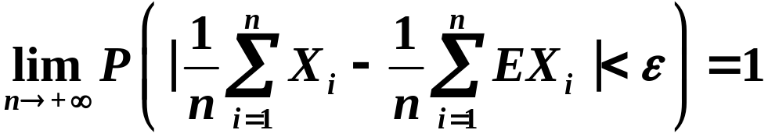

Slide 11


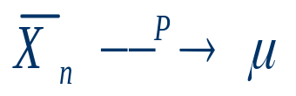
定理2（切比雪夫大数定律）
设随机变量列{X_{n}}两两不相关，且相应的方差序列{DX_{n}}有界，则 {X_{n}}服从大数定律，即
特殊地，若随机变量序列{X_{n}}两两独立或两两不相
关具有相同的有限期望 和方差 ，则{X_{n}}服从大数
定律，即

Slide 12
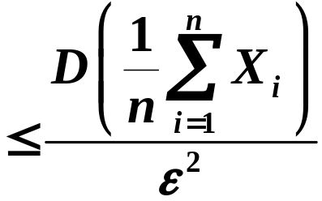
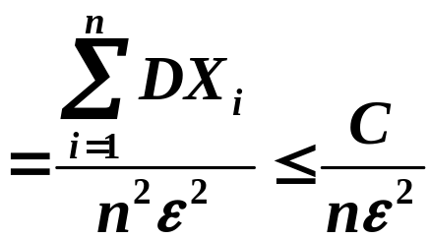
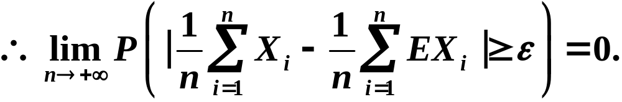

Slide 13
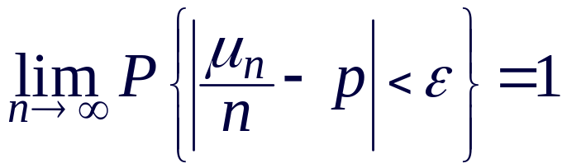
定理3（伯努利大数定律）
设 μ_{n} 是n重伯努利试验中事件A出现的次数，每次试验中 P(A) = p, 则对任意的 ε > 0，有
这是历史上最早的大数定律，是伯努利在1713年建立的。
伯努利大数定律表明，在条件完全相同的重复试
验中，当试验次数无限增大时，事件A出现的频率依
概率收敛于事件A出现的概率p.这就从数学上证明了
频率的稳定性.

Slide 14
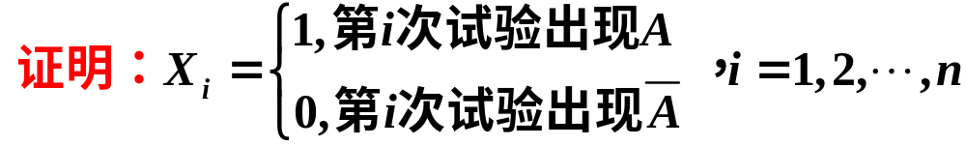
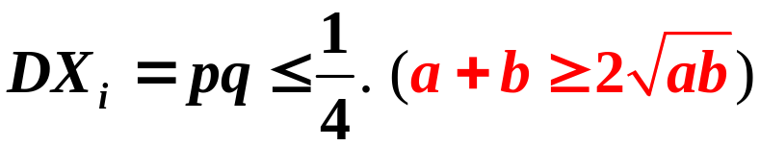

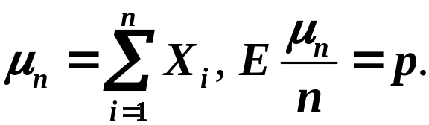

Slide 15
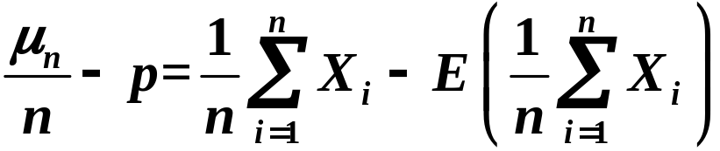
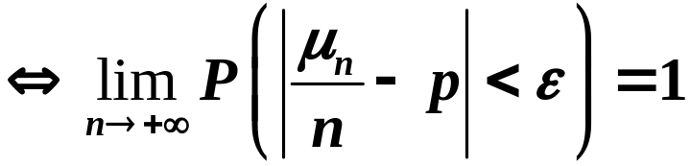


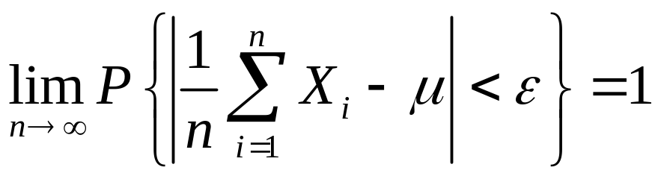
定理4（辛钦大数定律）
设随机变量X₁，X₂，…，X_{n}，…相互独立，
且服从同一分布，并具有数学期望 ,则对于
任意正数 ，恒有

Slide 16








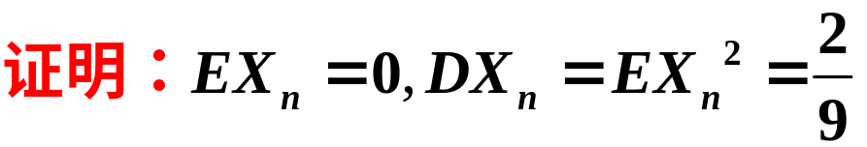



Slide 17
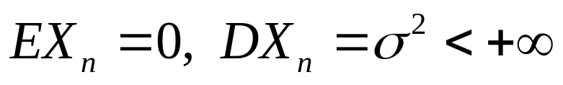
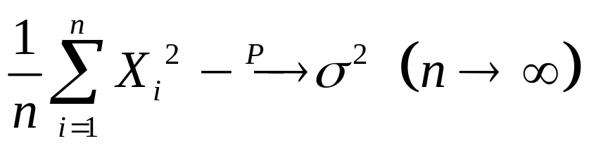
练习
设随机变量X₁，X₂，…，X_{n}，…独立同分布，
用辛钦大数定律证明

Slide 18

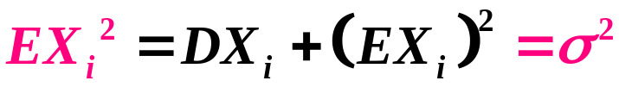

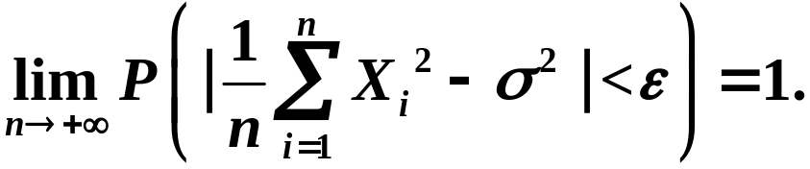

Slide 19
第二节 中心极限定理
一、独立同分布场合的中心极限定理
（林德伯格—列维中心极限定理）
二、伯努利试验场合的中心极限定理
（棣莫弗—拉普拉斯中心极限定理）

Slide 20
在供电问题中，为保证总电网的安全性，需要对总负荷进行研究，假设一地区有相当多的用户，每户用电量分别用 X₁，X₂，…，X_{n}表示，总用电量
,X₁，X₂，…，X_{n} 独立同分布,每
户用电量的改变对总用电量的影响是微不足道的，在
这样的条件下，可近似认为服从正态分布,理论依据是下面的中心极限定理.

Slide 21
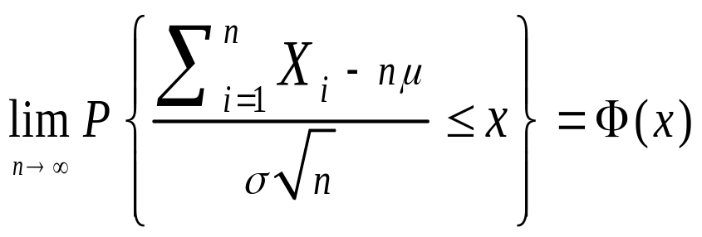
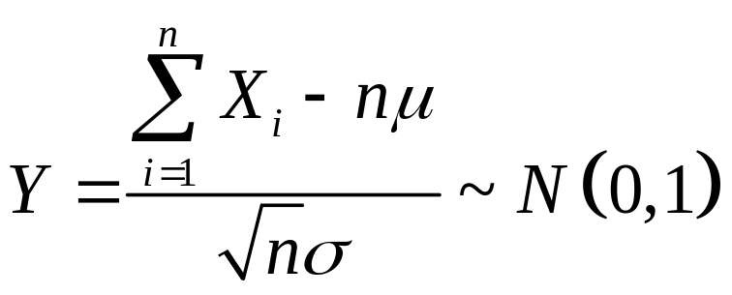
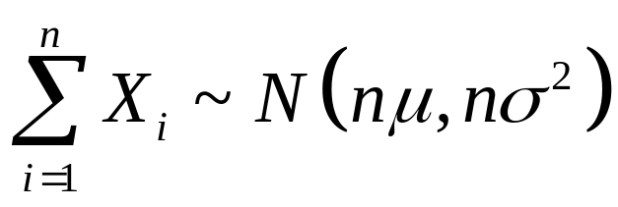
定理1 林德伯格—列维中心极限定理
设 {X_{n}} 为独立同分布的随机变量序列，数学期望为μ, 方差为 σ²>0，则当 n 充分大时，对任意实数 x有
该定理说明：当n很大时，
或者说，当n很大时，
（近似）

Slide 22
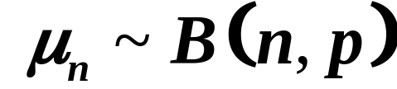
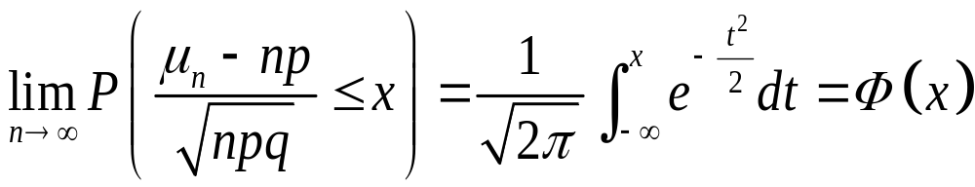
定理2 棣莫佛—拉普拉斯中心极限定理
设 , 每次试验事件A发生的概率
为p（0 < p < 1）,
则对任一实数 x，有
定理说明：
1、该定理是林德伯格—列维中心极限定理
的特殊情况.
2、正态分布是二项分布的极限分布.

Slide 23
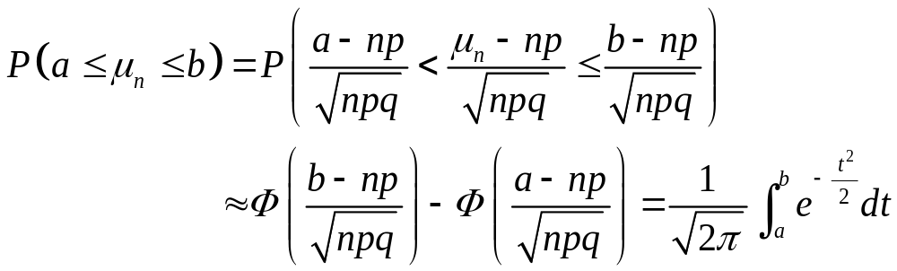
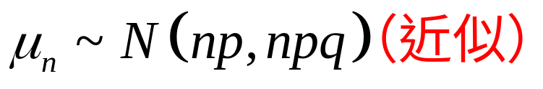
利用棣莫佛—拉普拉斯中心极限定理，当n
很大时，可以利用正态分布计算与二项分布有关
的事件的概率.
即对任意的 a < b,

Slide 24
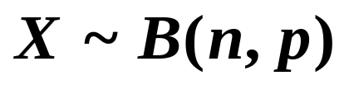

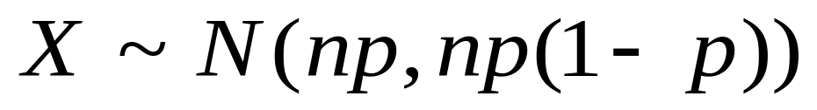

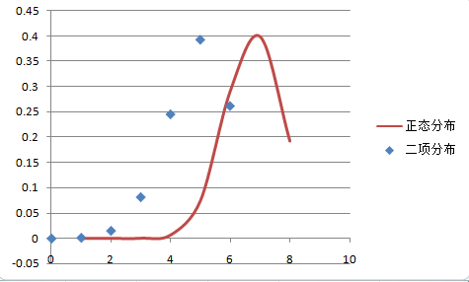
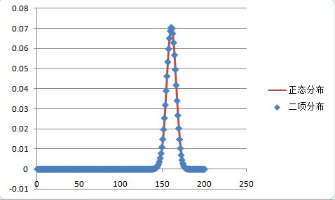
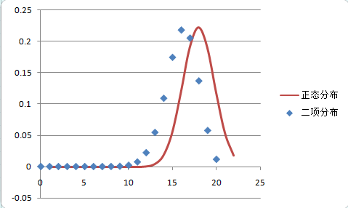
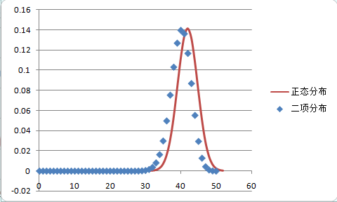
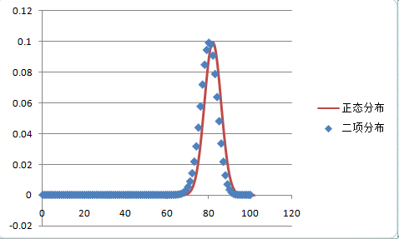
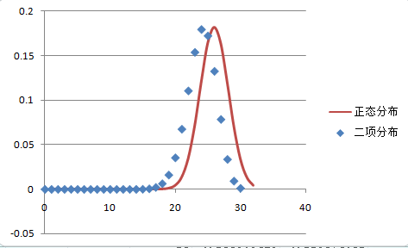






注：1.定理表明，二项分布以正态分布为极限。若 ，则当 较大时，近似地有

Slide 25


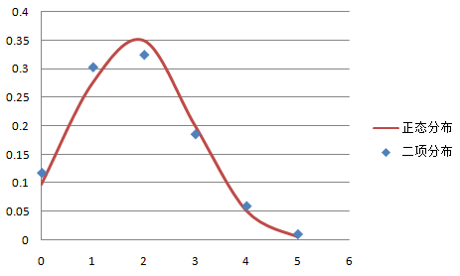
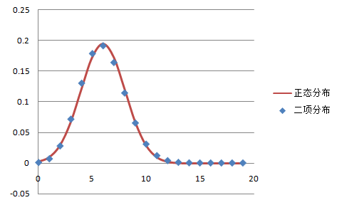


利用正态分布近似二项分布时，当n较大，p不是接近0或1时，近似效果会比较好。

Slide 26


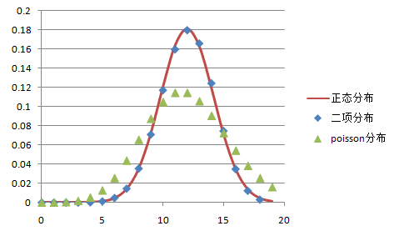
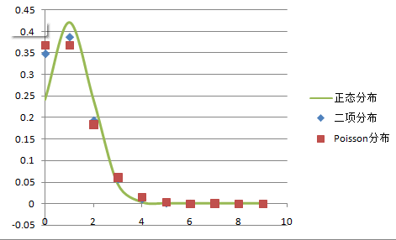


注：2.由第二章知二项分布也可用泊松分布近似
二项分布的泊松分布近似与正态分布近似的比较
当n较大时，正态分布的近似效果比较好。
泊松分布在n较大，p较小的情况下近似效果会比较好。

Slide 27


例1 设甲乙两商场销售某商品吸引2000位顾客，
若每位顾客完全随意地选择一个商场，且其选择相
互独立.问每个商场应组织多少件货源才能保证因
脱销而使顾客离去的概率小于1%（设每位顾客只购
该商品一件）？（中心极限定理近似计算）

Slide 28






Slide 29



例2 某个制钉子的机器生产钉子，每个钉子的重量是一个随机变量X，且
，出厂时每100个钉子装一盒，问一盒钉子的重量在190到210之间的概率？（中心极限定理近似计算）

Slide 30





Slide 31



练习
1. 根据以往经验，某种电器元件的寿命服从均值为100小时的指数分布. 现随机地取16只，设它们的寿命是相互独立的. 求这16只元件的寿命的总和大于1920小时的概率.

Slide 32





Slide 33




2. 某公司有200名员工参加一种资格证书考试，按往年经验，该考试的通过率为0.8. 试计算这200名员工至少有150人通过的概率.

Slide 34





Slide 35

中心极限定理的应用有三大类：
i) 已知 n 和 x，求概率；
ii) 已知 n 和概率，求x ；
iii) 已知 x 和概率，求 n .

